Slide 1
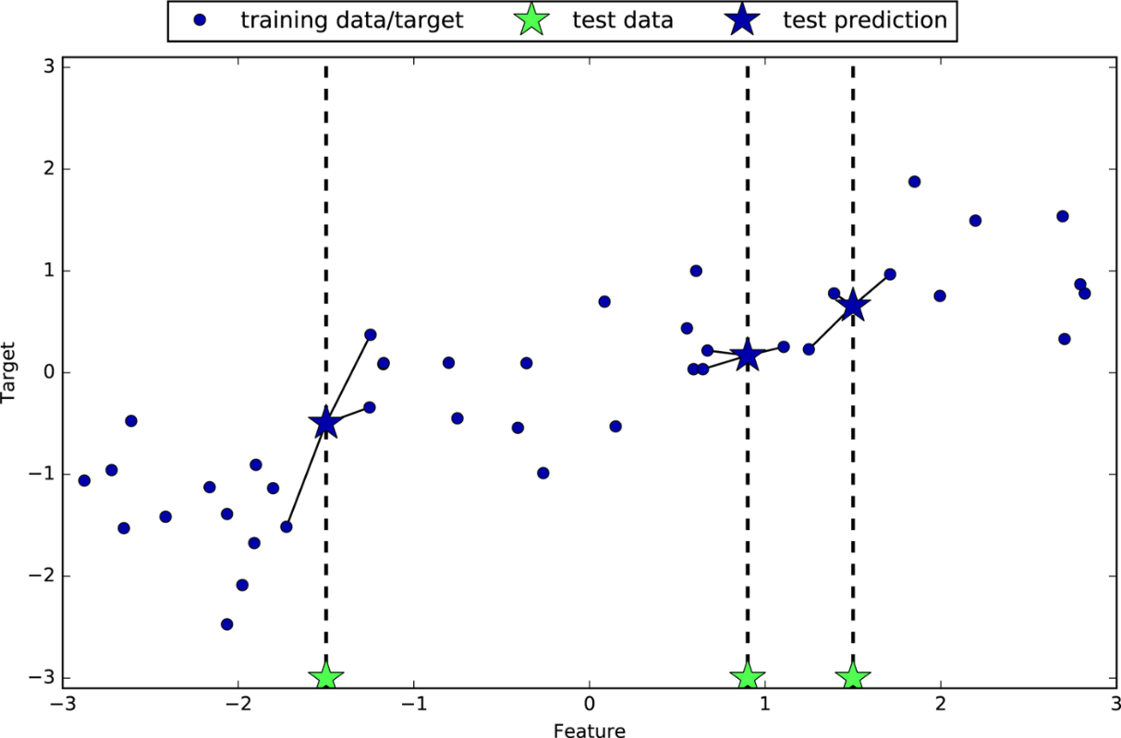
kNN Regression
2025학년도 2학기 머신러닝
<출처: https://miro.medium.com/>
두원공과대학교 컴퓨터소프트웨어과 2학년

Slide 2
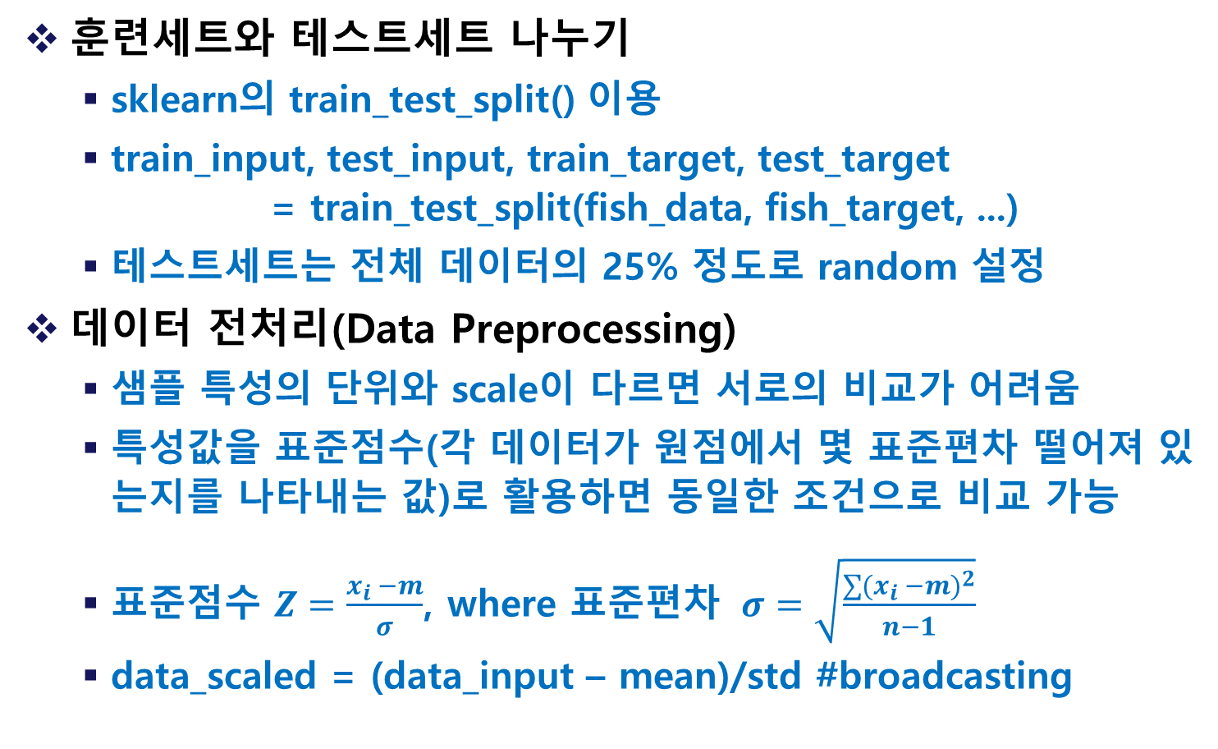
지난 시간 복습
훈련세트와 테스트세트 나누기
sklearn의 train_test_split() 이용
train_input, test_input, train_target, test_target = train_test_split(fish_data, fish_target, ...)
테스트세트는 전체 데이터의 25% 정도로 random 설정
데이터 전처리(Data Preprocessing)
샘플 특성의 단위와 scale이 다르면 서로의 비교가 어려움
특성값을 표준점수(각 데이터가 원점에서 몇 표준편차 떨어져 있는지를 나타내는 값)로 활용하면 동일한 조건으로 비교 가능
표준점수 $Z=\frac{x_{i} −m}{σ}$, where 표준편차 $σ=\sqrt{\frac{\sum{{(x_{i} −m)}^{2}}}{n−1}}$
data_scaled = (data_input – mean)/std #broadcasting

Slide 3

학습목표
이 시간이 종료되면 학생들은
‘k-최근접 이웃 회기’를 이해하고 활용할 수 있다.
결정계수($R^{2}$)를 이해하고, 과대적합(overfitting)과 과소적합(underfitting)을 피할 수 있다.

Slide 4
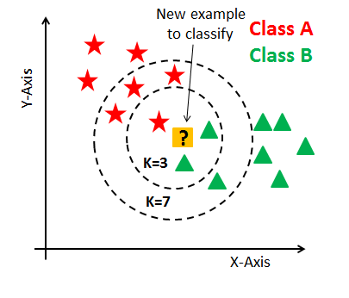
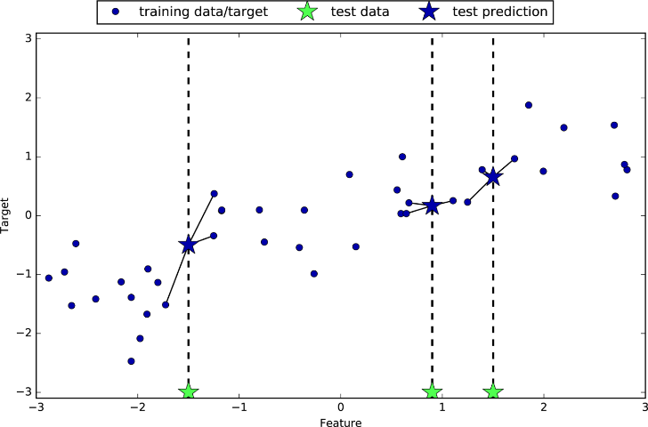
k-최근접 이웃 회기
분류와 회기
분류(classification)
샘플을 몇개의 클래스 중 하나로 분류
예: 길이와 무게가 (l,w)인 물고기는 도미인가? 빙어인가?
회기(regression)
어떤 값을 예측하는 것
예: 내년도 경제 성장률, 배달 도착 시간 예측, 농어의 무게 예측
k-최근접 이웃 알고리즘
k-최근접 이웃 분류 알고리즘
주어진 샘플에서 가장 가까운 k개의 훈련데이터 중 다수인 것을 샘플의 클래스로 예측
k-최근접 이웃 회기 알고리즘
주어진 샘플에서 가장 가까운 k개의 훈련데이터의 값의 평균으로 샘플의 값을 예측
<출처: http://res.cloudinary.com/>

Slide 5
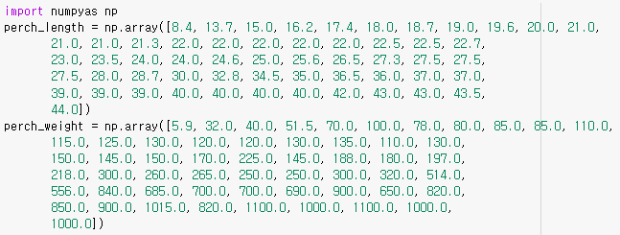

데이터 준비 (1)
우리의 문제
농어(perch) 56마리의 길이, 높이, 폭 및 무게에 대한 샘플
훈련세트와 테스트세트로 나누어 각 길이에 대한 무게의 예측치 평가
https://bit.ly/perch_data 에서 농어 data 준비
최대 132cm 정도 길이
살이 물러서 한국에서는 인기가 높지 않은 생선
np.array()를 이용하여 list를 넘파이 배열로 바꾸어 길이와 무게 준비

Slide 6
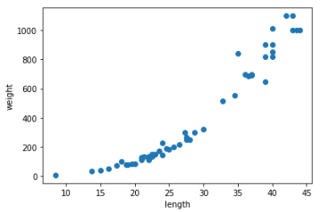
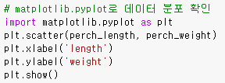



데이터 준비 (2)
데이터의 산점도 확인
훈련세트, 테스트세트 나누기
지난 번에는 2차원 배열인 fish_data를 train_test_split의 인수로 사용하였음
그러나 이번에는 1차원 배열인 perch_length, perch_weight 사용
따라서 현재의 train_input, test_input은 1차원 배열임

Slide 7


데이터 준비 (3)
동일하게 input을 2차원 배열로 만들 필요 있음 ➔ reshape(-1,1) 함수 적용
...
reshape(m, n) 함수
m x n개의 요소를 갖는 넘파이 배열을 m행, n열의 2차원 배열로 만듦
인수의 개수를 p개 쓰면, p차원 배열을 만들 수 있음
인수에 -1을 쓰면 배열 크기를 자동적으로 지정함
따라서 reshape(-1,1)은 열(column) 크기가 1인 2차원 배열을 만들라는 것임

Slide 8

회기 모델의 훈련과 score 확인
훈련 및 점수 확인
KNeighborsRegressor 클래스 사용
fit()로 훈련하고, score()로 정확도 확인하고, predict()로 예측
score()
분류의 경우
정답을 맞친 개수의 비율 ➔ 정확도(accuracy)
회기의 경우
target이 수치이므로 정답을 맞출 가능성이 거의 없음
예측 값과 실제 값이 일치하는 정도를 표현하는 수치를 도입
➔ 결정계수 R²
?

Slide 9
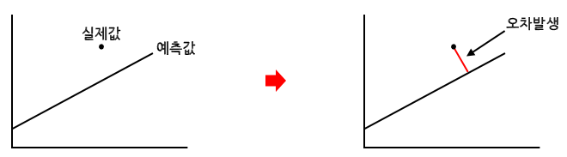
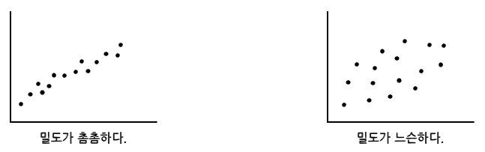
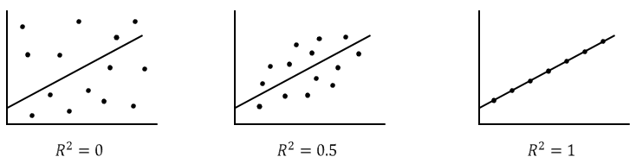

결정계수(Coefficient of determination) R²
회기분석에서는 예측에서 항상 오차가 발생하기 마련임
샘플의 분포에 따라 오차가 다름
결정계수
$R^{2}=1−\frac{\sum{{(y_{i}−{\hat{y}}_{i})}^{2}}}{\sum{{(y_{i}−\overline{y})}^{2}}}$, $y_{i}$는 실제 값, ${\hat{y}}_{i}$는 예측 값, $\overline{y}$는 평균 값
선형 회기분석의 경우에는 ${0≤R}^{2}≤1$임
(오차가 작다) (오차가 크다)
(예측을 믿을 수 없다) ←-----------------→ (예측을 확고히 믿을 수 있다)
<출처: https://math100.tistory.com/>

Slide 10
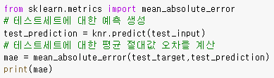


결정계수 R² (2)
결정계수가 0.99...이므로 신뢰할 수 있다고 볼 수 있음
target과 예측 값의 차이를 살펴보면...
mean_abslolute_error(): target과 예측의 절대값 오차 평균
훈련세트와 테스트세트의 결정계수 비교
예측이 평균적으로 19.1... gram, target 값과 다르다는 의미
훈련세트의 점수가 더 낮음
과소적합
underfitting
일반적으로 훈련세트의 점수가 더 높은 것이 당연

Slide 11
과대적합(overfitting) vs 과소적합(underfitting)
과대적합 대 과소적합
과대적합
훈련세트의 점수가 높고, 테스트세트의 점수가 현저히 나쁜 경우
거시적 패턴을 감지 못함
과소적합
훈련세트의 점수보다 테스트세트의 점수가 높거나, 두 점수가 현저히 낮은 경우
더 복잡한 모델 구축 필요
과대적합 및 과소적합의 원인
잘못 훈련한 경우
모델이 단순한 경우
훈련세트와 테스트세트의 크기가 너무 작은 경우

Slide 12


과대적합과 과소적합의 해소
과대적합 및 과소적합의 해소(우리의 case)
k값(default=5)을 줄임 ➔ 국지적인 패턴에 민감해짐
➔ n_neighbors 속성값을 3으로 줄임
과소적합 해소!!

Slide 13
학습 요약
Key words
회기(regression): 임의의 수치를 예측하는 문제
k-최근접 이웃 회귀: 가장 가까운 k개의 train 샘플을 찾고 이 샘플들의 target 값을 평균하여 예측으로 삼음
결정계수(R²): 대표적 회귀 문제의 성능 측정 도구. 1에 가까울수록 좋고, 0에 가까울수록 성능이 나쁜 모델임
과대적합: 훈련훈련세트의 점수가 높고, 테스트세트의 점수가 현저히 나쁜 경우. 거시적 패턴을 감지 못함
과소적합: 훈련세트의 점수보다 테스트세트의 점수가 높거나, 두 점수가 현저히 낮은 경우. 더 복잡한 모델 구축 필요
sklearn 패키지:
KNeighborsRegressor:
k-최근접 회귀 모델을 만드는 클래스
사용법은 KNeighborsClassifier 클래스와 거의 유사
score() 함수는 결정계수 값을 반환
mean_absolute_error():
회귀 모델의 평균 절대값 오차 계산
mean_squared_error() 함수는 오차의 제곱의 합을 평균한 값을 계산
numpy 패키지:
reshape(): 원소 개수에 맞도록 차원이 다른 배열을 만들어줌

Slide 14

질의 응답
No question, no learning !!!
No dumb question !!!
I’m here to be interrupted.
I’m an interrupt-driven professor.
I teach less, students learn

